Slide 1
Node基础入门
与初识Express框架

Slide 2
简介
一个基于 Chrome V8 引擎的 JavaScript 运行环境
使用了一个事件驱动、非阻塞式 I/O 的模型，使其轻量又高效
包管理器 npm，是全球最大的开源库生态系统

Slide 3
为什么选择Node
更好的前后端分离方案
更简便更轻量的服务器部署
前端工程师技能真正的全栈化

Slide 4
它是JavaScript

Slide 5
First Application

Slide 6
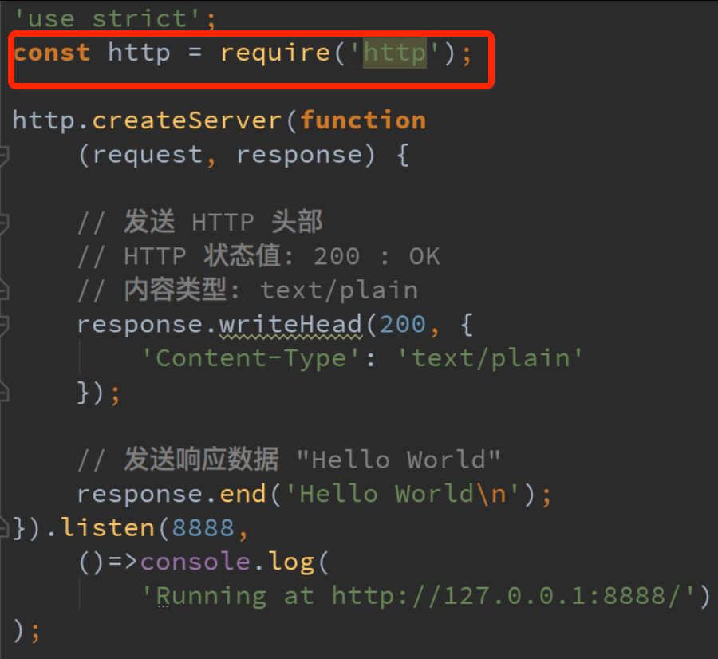
引入模块：我们可以使用 require 指令来载入 Node.js 模块，这里使用require(‘http’)的方式引入了http核心模块。

Slide 7
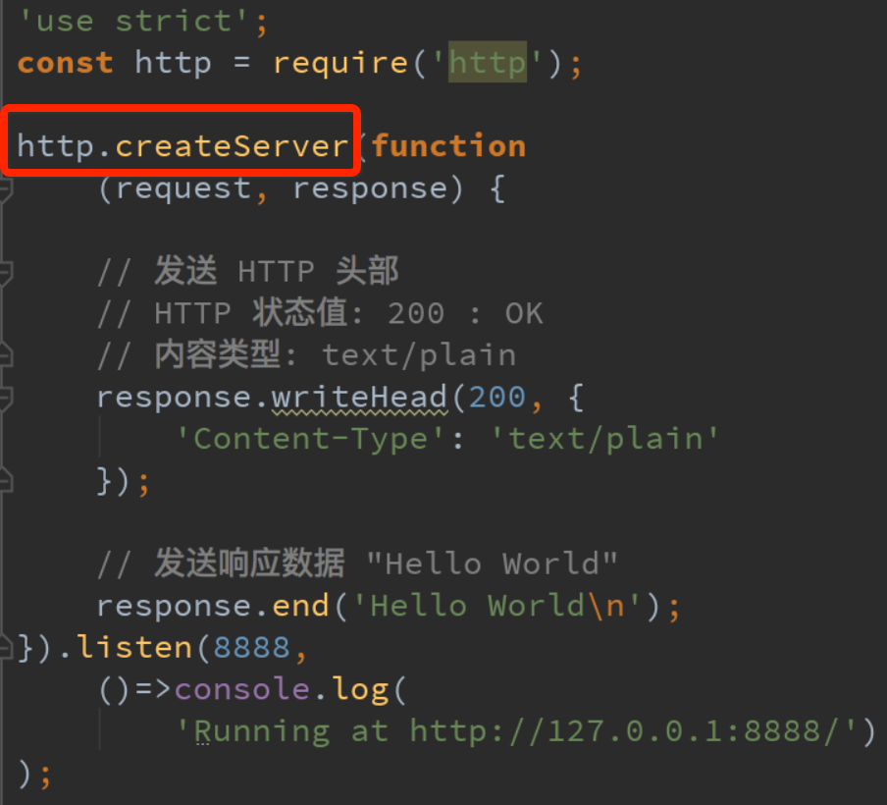
创建服务器：调用http模块的createServer方法创建的服务器，用于监听客户端的请求，类似于 Apache 、Nginx 等 HTTP 服务器。

Slide 8
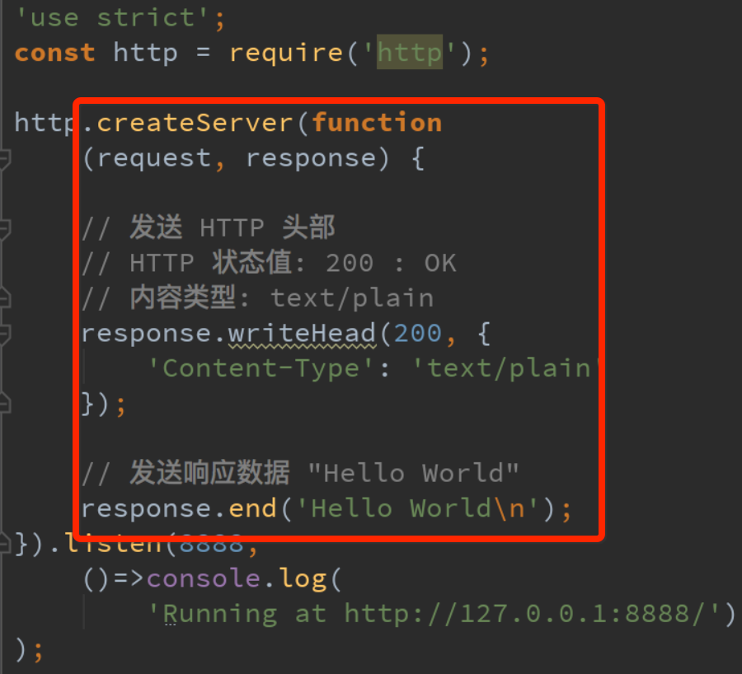
注册处理客户端请求的函数：客户端可以使用浏览器或终端发送 HTTP 请求，服务器接收请求后根据注册的回调函数，处理后返回响应数据。这里注册的处理函数为中间的匿名函数。

Slide 9
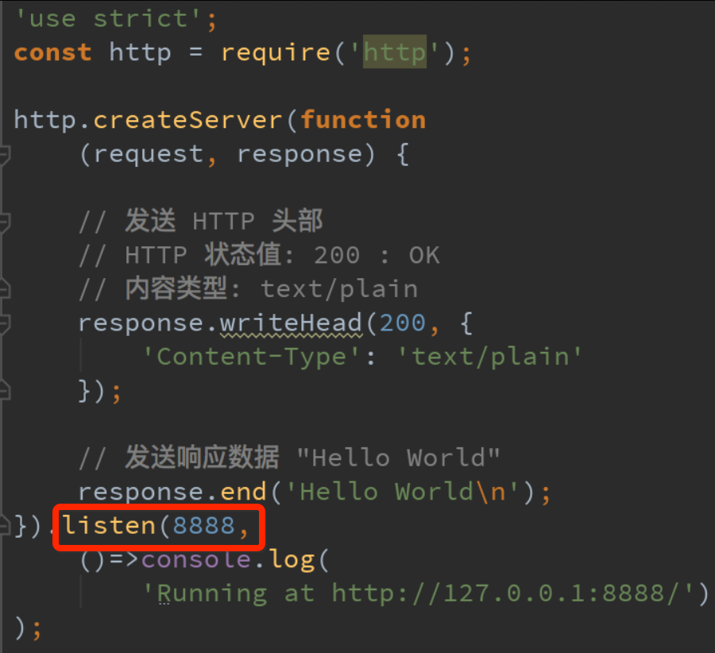
监听端口号：因为一个HTTP服务器肯定需要监听本地的一个端口号来接受客户端请求，这里的8888即为此服务器监听的端口号。

Slide 10
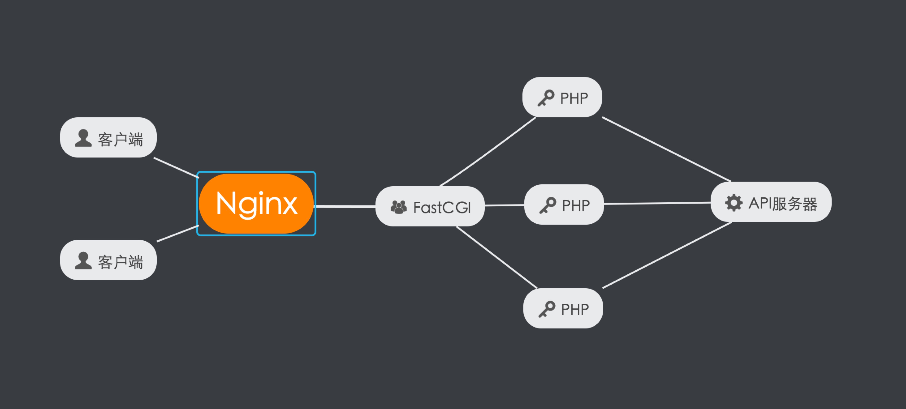
和PHP的区别
如果我们使用PHP来编写后端的代码时，需要Apache 或者 Nginx 的HTTP 服务器，并配上 mod_php5 模块和php-cgi。从这个角度看，整个"接收 HTTP 请求并提供 Web 页面"的需求根本不需 要 PHP 来处理

Slide 11
实际上php5/7可以自启动为一个webserver：但仅用于开发调试，由于php设计思想就是多进程模式：那么必须通过fastcgi（通过apache分发等）之类配合才行，否则单个php web server是支撑不了几个请求的
和PHP的区别

Slide 12
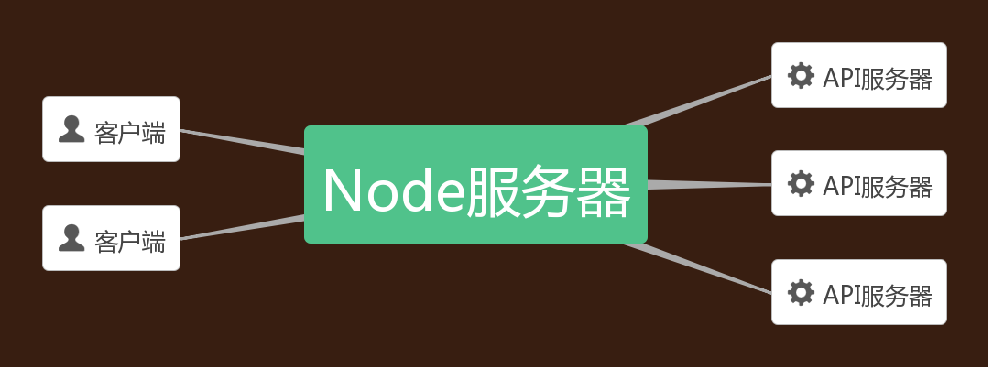
和PHP的区别
对 Node.js 来说，使用 Node.js 时，我们不仅仅在实现一个应用，同时还实现了整个 HTTP 服务器。事实上，我们的 Web 应用以及对应的 Web 服务器基本上是一样的。

Slide 13
Process Manger

Slide 14
进程起停
启动：node server.js
停止：ctrl + c
后台启动：nohup node server.js &

Slide 15
生产环境可以使用更专业的PM2来管理进程

Slide 16
Module System

Slide 17
简介
为了让Node.js的文件可以相互调用，Node.js提供了一个简单的模块系统。
模块是Node.js 应用程序的基本组成部分，文件和模块是一一对应的。换言之，一个 Node.js 文件就是一个模块，这个文件可能是JavaScript 代码(*.js)、JSON (*.json)或者编译过的C/C++ 扩展(*.node)。

Slide 18
创建模块
/** * 对传入的参数进行加法运算 **/ function sum(x, y) { return x + +y; } /** * 对传入的参数进行减法运算 **/ function sub(x, y) { return x - y; } exports.add = sum; exports.plus = sub;
Node模块编写其实比较简单，按照
commonJS的规范，我们可以使用
exports/module.exports，导出当前
我们需要导出的方法或者变量属性。
比如此处，我们把左边的代码保存
为maths.js，那么maths.js即相当于
编写的一个模块，这个模块提供了
add和plus方法。

Slide 19
Node模块引用
'use strict’; const maths = require(‘./maths.js’);
//输出3, 1+2 = 3 console.log(maths.add(1, 2)); //输出-1, 1-2 = -1 console.log(maths.plus(1, 2));
刚才编写的模块我们要引用也很简单，
在保存maths.js的同一级目录下，新建
一个test.js，内容如左边所示。
使用require关键字，以路径的形式引入
maths模块，此处的文件后缀.js是可以
省略的。
Tips：
1.Node中的模块，按照性质，可以分为Node本身提供的内建核心模块，以及扩展模块两大类
2.内建核心模块的引用是不需要带路径的，比如http模块引用，直接写：require(‘http’)就可以了
3.用户自己编写的扩展模块，又分了两种：
a.以npm包形式安装在node_modules目录下下的package，比如：require(‘@tuniu/node-tsp’)
b.开发者自己编写的以路径形式引入的js/c++扩展/json文件，比如上述的：require(‘./maths.js’)

Slide 20
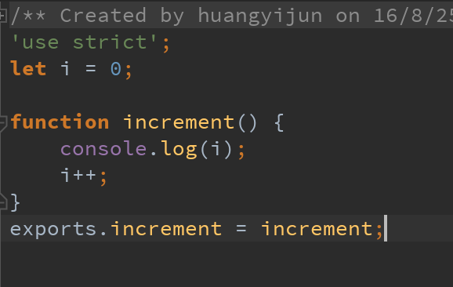
思考下面的问题
思考我们存在这样的项目结构：
/opt/tuniu/node/utils.js
/opt/tuniu/node/test.js
其中，utils.js的内容入右边所示：
那么，我们在test.js中编写：
require('./utils.js').increment(); require('./utils.js').increment(); require(‘/opt/tuniu/node/utils.js’).increment();
控制台会输出怎样的结果呢？

Slide 21
NPM Repository

Slide 22
简介
Npm是Nodejs的一个包管理工具，它会随着Node环境的安装， 自动一起安装到用户的OS环境中。所以只要大家安装了Node，并且 可以正常使用node命令，那么也可以直接正常使用npm命令。

Slide 23
强大的生态圈
开源模块数：35W+
最近一周下载数：1378263281次！
地址：https://www.npmjs.com/

Slide 24
使用场景
允许用户从NPM服务器下载别人编写的第三方包到本地使用。
允许用户从NPM服务器下载并安装别人编写的命令行程序到本地使用。
允许用户将自己编写的包或命令行程序上传到NPM服务器供别人使用。(高压线)

Slide 25
Npm常用命令
npm install <name>: 安装nodejs的依赖包(-g表示全局安装，主要给命令行使用。—save表示将依赖信息保存到当前的package.json中)
npm remove <name>: 移除某个依赖包(—save表示将依赖包信息从当前的package.json中移除)
npm update <name>: 更新对应的依赖包
npm ls: 列出当前目录下安装的所有依赖包详细信息
npm root: 查看当前包的安装目录(-g表示查看全局安装目录)

Slide 26
操作演示

Slide 27
MVC全栈框架—Express

Slide 28
Express
Express 是一个简洁而灵活的 node.js Web应用框架, 提供一系列强大特性帮助你创建各种Web应用。Express 不对 node.js 已有的特性进行二次抽象，我们只是在它之上扩展了Web应用所需的功能。丰富的HTTP工具以及来自Connect框架的中间件随取随用，创建强健、友好的API变得快速又简单

Slide 29

Express
成熟案例众多(稳定性好)
社区活跃(查询问题)
源代码逻辑清晰(深入理解)
官方API文档全面(中文)

Slide 30
官方API文档
http://www.expressjs.com.cn/

Slide 31
原理设计
中间件1
中间件2
中间件3
错误中间件

Slide 32
官方Hello World

Slide 33
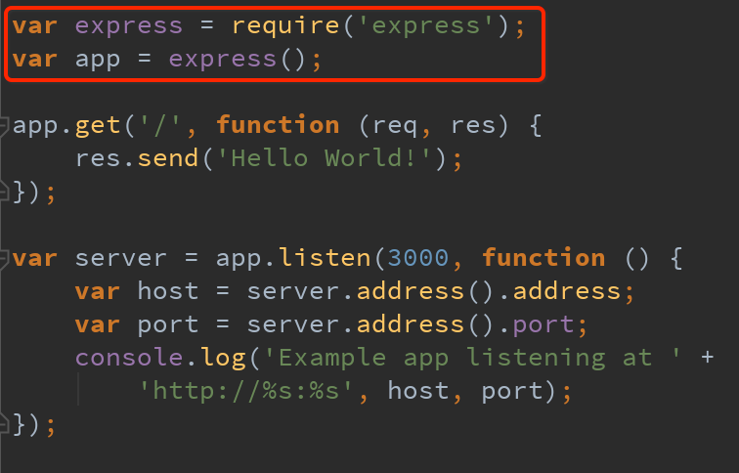
引入Express：同样使用require引入express。express其实是一个生成app实例的函数，因此第二行执行这个函数生成了一个全局的app实例。

Slide 34
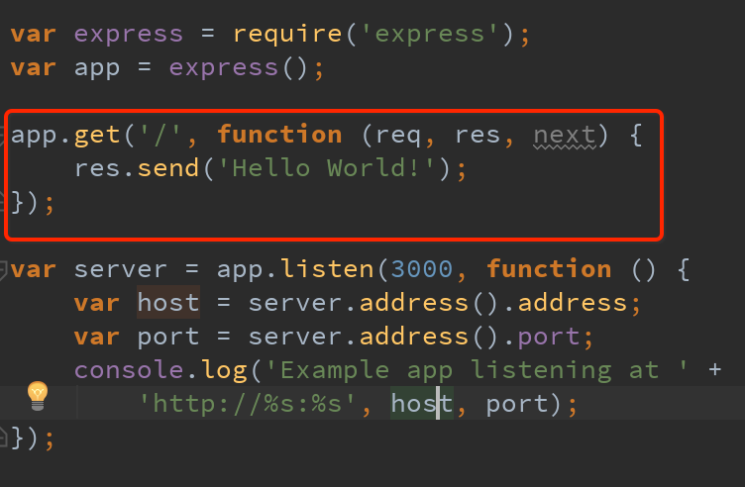
编写路由：利用第一步生成的app实例，调用app.get方法创建路由函数。第一个参数为客户端访问服务器路径，第二个参数为处理本次请求的路由处理函数。

Slide 35
处理本地请求的函数中三个重要的参数：req：基于HTTP模块的request的二次封装；res：基于HTTP模块的response的二次封装；next：进入下一个中间件的驱动方法

Slide 36
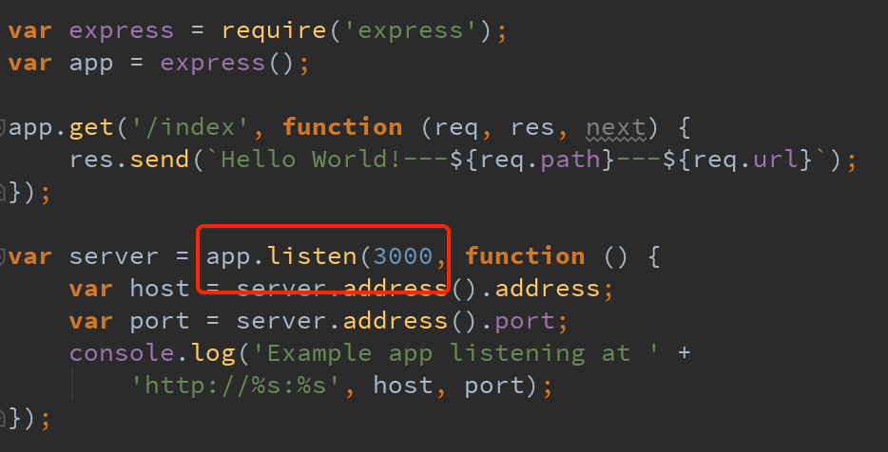
侦听端口号：调用app.lisnten侦听本地的3000端口。这里linsten方法的第二个参数是一个回调函数，在Node底层侦听端口成功后才会调用。

Slide 37
POST请求怎么办
将app.get替换为app.post即可，其余写法完全一致。
app.all：所有客户端访问的http方法均命中。比如对于鉴权操作，不管是post请求还是get请求均需要鉴权，此时写成：app.all(‘*’, authMethod)即可

Slide 38
参数获取

Slide 39
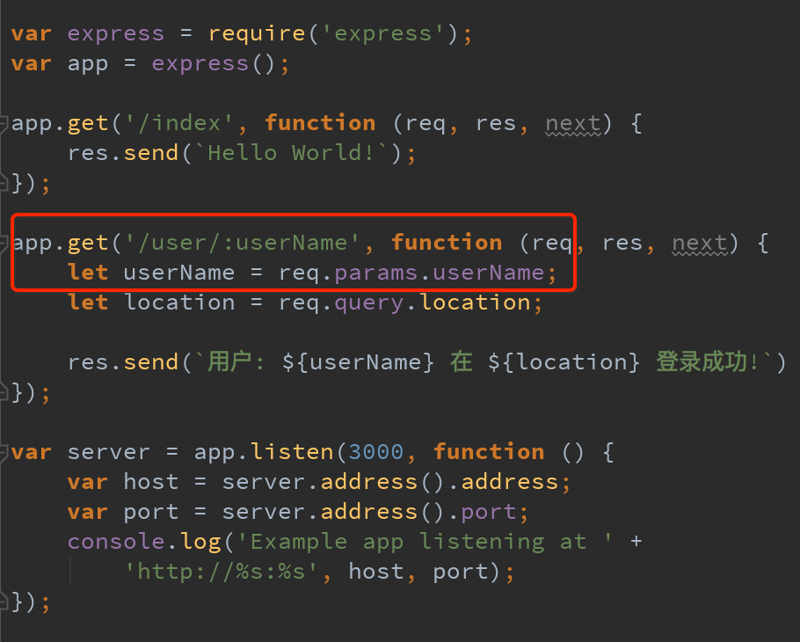
rest风格的URL：参数在URL中，写法如左边所示，URL中对应的参数可以使用req.params.xxx的方式直接获取到。

Slide 40
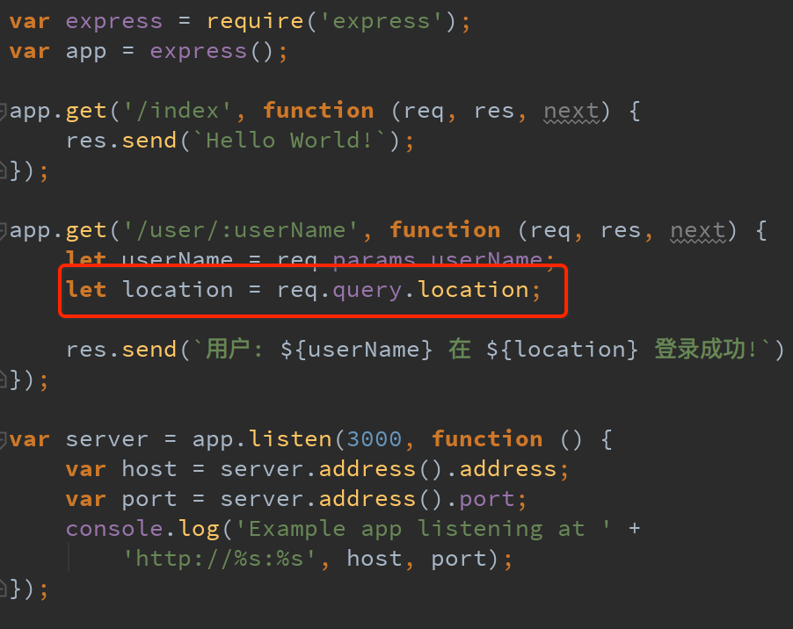
querystring方式的URL：即携带在?后面的参数例如：/user/hyj?location=上海，就可以使用req.query.xxx的方式获取到。

Slide 41
POST请求参数则使用req.body.xxx的方式获取

Slide 42
渲染页面

Slide 43
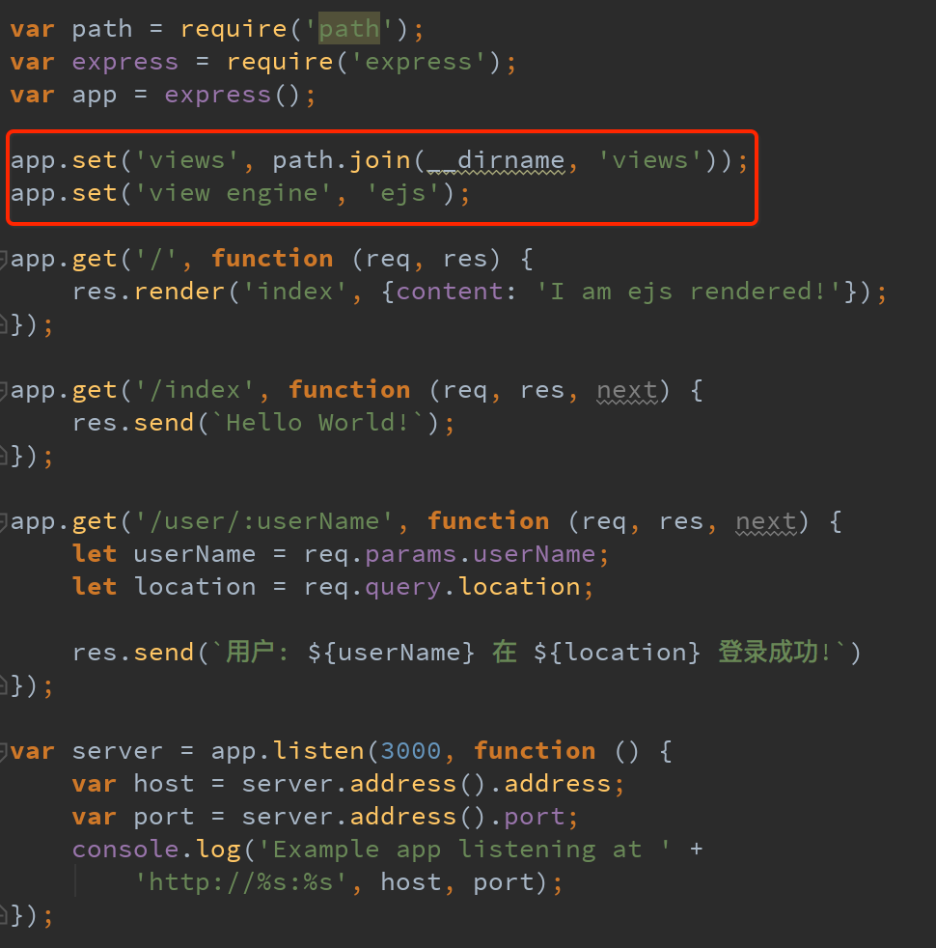
设置模板view文件路径：app.set(‘views’, path)
设置模板解析引擎：app.set(‘view engine’, 模板引擎名称)

Slide 44
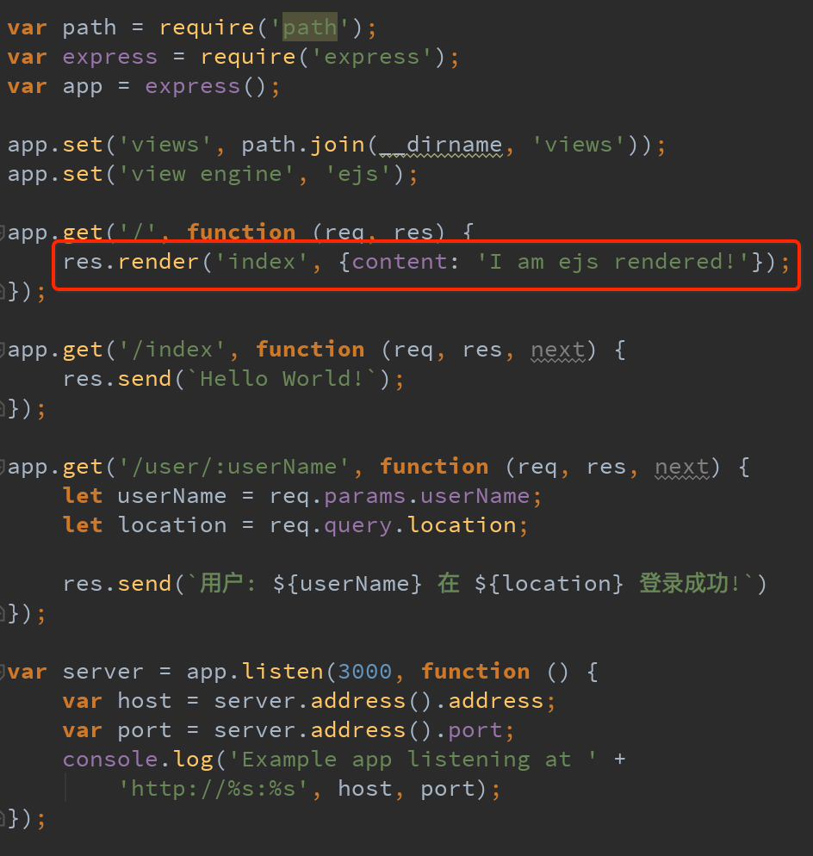
渲染：调用res.render方法来渲染页面。
参数：第一个参数为views目录下的模板文件名称(可以省略后缀，这里省略了.ejs)；第二个参数为渲染到模板的对象。

Slide 45

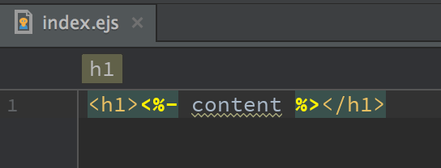
创建views文件夹和对应的view文件：这里首先在当前目录下创建了views文件夹，然后在views文件夹下创建了index.ejs这个模板文件，内容如左图所示。

Slide 46
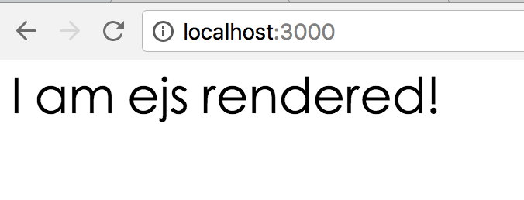
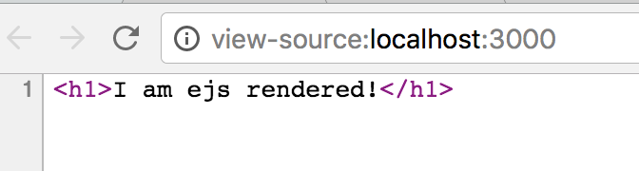
测试访问：访问http://localhost:3000，即可看到刚才的ejs模板在服务器完成了数据渲染，将模板文件中的ejs语法部分替换为数据内容，并且将得到的HTML字符串输出到了浏览器。

Slide 47
快速创建

Slide 48
Express应用生成器
安装生成器：npm install express-generator -g
生成目录接口：express -e myapp
安装依赖：npm install
访问页面：http://127.0.0.1:3000/

Slide 49
知识点
使用node运行和编写程序
编写和引入自己编写/第三方模块
npm工具常用使用方法
express框架解决的问题
尝试快速5分钟搭建web应用

Slide 50
Q&A

Slide 51
END
Thank You

